Slide 1
Kreatívne inžinierstvo
Kreatívne inžinierstvo

Slide 2

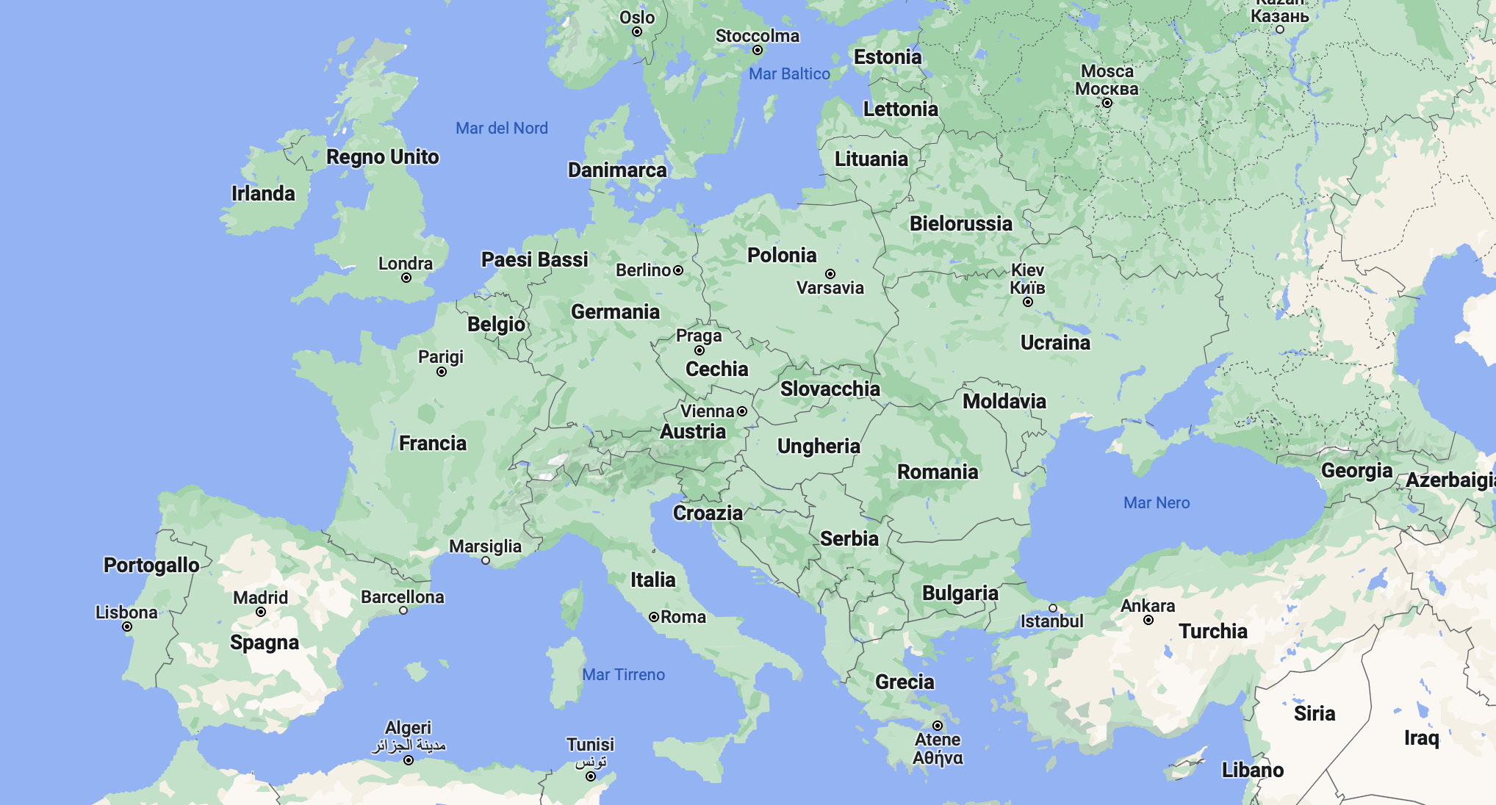

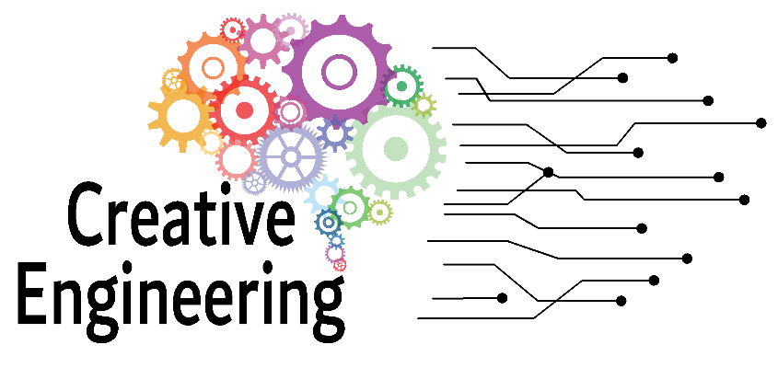



Kreatívne inžinierstvo
Kreatívne inžinierstvo

Slide 3
Kreatívne inžinierstvo
Kreatívne inžinierstvo zahŕňa rôzne makrooblasti a témy:
Kritické myslenie: > Taliansko
Dizajnové myslenie: Kreatívne inžinierske metódy > Španielsko
Digitálne myslenie: Riešenie problémov > Turecko
Digitálne myslenie: Digitalizácia a umelá inteligencia > Grécko
Komunikácia pre kreatívne inžinierstvo > Slovensko
Kreatívne inžinierstvo
Kreatívne inžinierstvo

Slide 4
Úvod do úlohy
Tvorivosť v inžinierstve
Kreatívne inžinierstvo
Kreatívne inžinierstvo

Slide 5

Kreativita nie je len pre umenie!
Kreativita je v inžinierstve nevyhnutná!
Inžinieri riešia problémy reálneho sveta, ktoré si vyžadujú inovatívne myslenie
Kombinuje tradičné techniky s novými prístupmi

Slide 6
Rozvíjať komplexný súbor zručností v oblasti kreatívneho inžinierstva
Vybaviť inžinierov základnými kompetenciami pre pokročilé moduly
pokrývajú širokú škálu od základných princípov až po pokročilé techniky
Kreatívne inžinierstvo

Slide 7
Definovanie kreativity...
Kreativita = schopnosť generovať nové a hodnotné nápady
Rôzne v závislosti od kontextu, kultúry a disciplíny
Proces, nielen osobná vlastnosť

Slide 8
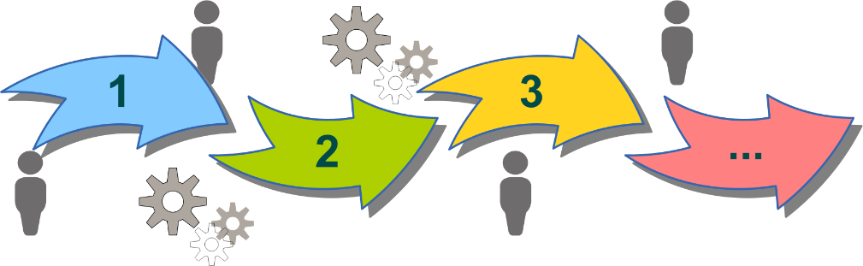
Význam kreativity ...
Podporuje myslenie
„out of box“!
Niečo, čo budujete (proces), nielen niečo, čo ste

Slide 9
Nevyhnutné pre skutočnú tvorivosť
Novinka:
Originálne nápady, aj keď založené na starých koncepciách
Hodnota:
Myšlienky musia byť užitočné, zmysluplné alebo pôsobivé.
Notes:
Kľúčový prvok - novosť a hodnota

Slide 10
Kombinuje technické znalosti s inováciami
Osvojte si flexibilné myslenie a prispôsobivosť
Preskúmajte viacero riešení a perspektív
Riešenie problémov a flexibilita:
Notes:
Kľúčový prvok - Riešenie problémov a flexibilita

Slide 11
Kladenie otázok
Experimentovanie
Interakcia
Brainstorming
Pozorovanie
Kreativita zahŕňa proces:

Slide 12
Úloha kreativity v modernom inžinierstve
Posilnenie spolupráce, inovácie a zodpovednosti

Slide 13
Interdisciplinárna spolupráca:
Mnohé inžinierske projekty si vyžadujú spoluprácu medzi viacerými odbormi, ako je strojárstvo, elektrotechnika, softvér a materiálové inžinierstvo. Kreativita umožňuje inžinierom efektívne komunikovať naprieč disciplínami, využívať rôzne odborné znalosti a integrovať rôzne perspektívy pri vývoji riešení.

Slide 14

Interdisciplinárna spolupráca:
Inžinierstvo je tímová práca naprieč disciplínami.
Úspech závisí od medziodborovej tímovej práce.
Rôzne technické zručnosti sa spájajú pri riešení zložitých problémov.

Slide 15

Interdisciplinárna spolupráca:
Kreatívne myslenie zlepšuje komunikáciu medzi odborníkmi.
Umožňuje tímom integrovať viaceré perspektívy.
Vedie k inovatívnejším a efektívnejším riešeniam.

Slide 16
Neustále zlepšovanie a inovácie:
Inžinieri neustále hľadajú spôsoby, ako posúvať hranice možností, vyvíjať nové technológie a priekopnícke riešenia na riešenie vyvíjajúcich sa potrieb a výziev.

Slide 17

Neustále zlepšovanie a inovácie:
Inžinieri sa snažia prekročiť súčasné limity.
Inovácie sú základom inžinierstva.
Neustále skúmanie možností formuje našu budúcnosť.

Slide 18

Neustále zlepšovanie a inovácie:
Inžinieri vyvíjajú nové technológie s cieľom uspokojiť meniace sa potreby.
Riešenia sú navrhnuté tak, aby riešili problémy reálneho sveta.
Inžinierstvo sa prispôsobuje spoločnosti, aby zostalo relevantné a vplyvné

Slide 19
Udržateľnosť a environmentálna zodpovednosť:
V dnešnom svete sú udržateľnosť a environmentálne aspekty pri navrhovaní a rozhodovaní prvoradé. Kreativita umožňuje inžinierom vyvíjať ekologické riešenia, minimalizovať vplyv na životné prostredie a podporovať udržateľné postupy prostredníctvom inovatívneho dizajnu, výberu materiálov a energeticky účinných technológií.

Slide 20

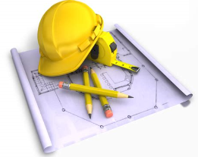
Udržateľnosť a environmentálna zodpovednosť:
Udržateľnosť je ústredným prvkom inžinierskeho navrhovania a rozhodovania.
Inžinieri sa musia zaoberať vplyvom na životné prostredie v každej fáze vývoja.
Dôraz na dlhodobú ekologickú zodpovednosť.

Slide 21
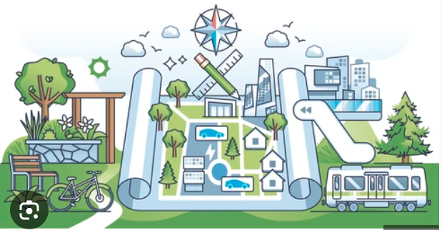
Udržateľnosť a environmentálna zodpovednosť:
Kreativita je hnacím motorom zelených inovácií...
Kreativita pomáha inžinierom vyvíjať ekologické riešenia.
Kľúčom k úspechu sú inovácie pri výbere materiálov a energetickej účinnosti.
Udržateľné postupy vznikajú vďaka netradičnému mysleniu.

Slide 22

Udržateľnosť a environmentálna zodpovednosť:
Od konceptu k dopadu: Udržateľnosť v reálnom svete...
Používanie obnoviteľných materiálov a procesov s nízkym vplyvom na životné prostredie.
Integrácia energeticky účinných technológií.
Podpora kultúry inovácií v oblasti starostlivosti o životné prostredie.

Slide 23
Identifikácia problému
Prvým krokom v tvorivom procese je jasné definovanie problému alebo výzvy, ktorú je potrebné riešiť. To zahŕňa pochopenie požiadaviek, obmedzení a cieľov projektu, ako aj zhromaždenie relevantných informácií a údajov.

Slide 24
Výskum a prieskum
Umožniť inžinierom vykonávať výskum a skúmať existujúce riešenia, technológie a metodiky súvisiace s daným problémom. To im pomôže získať poznatky, identifikovať osvedčené postupy a pochopiť súčasný stav techniky v danej oblasti.

Slide 25
Brainstorming a generovanie nápadov
V rámci brainstormingu sa uskutočňujú stretnutia s cieľom získať širokú škálu nápadov, koncepcií a potenciálnych riešení. Inžinieri využívajú techniky kreatívneho myslenia, ako sú voľné asociácie, myšlienkové mapy a laterálne myslenie, aby preskúmali rôzne možnosti a získali nové poznatky.

Slide 26
Vývoj koncepcie
Po vytvorení súboru nápadov ich inžinieri vyhodnotia a zdokonalia, aby vypracovali konkrétnejšie koncepcie a návrhy. To môže zahŕňať skicovanie, vytváranie prototypov alebo modelovanie s cieľom vizualizovať a efektívne komunikovať nápady.

Slide 27
Riešenie problémov
Umožniť inžinierom pristupovať k problémom z rôznych uhlov pohľadu, zvažovať netradičné riešenia a vyvíjať inovatívne stratégie na ich efektívne riešenie.

Slide 28
Inovatívny dizajn
Inžinieri musia navrhovať inovatívne riešenia, ktoré spĺňajú špecifické požiadavky a zároveň zohľadňujú faktory, ako je funkčnosť, účinnosť, bezpečnosť a nákladová efektívnosť. Kreativita umožňuje inžinierom skúmať nové koncepcie, integrovať nové technológie a posúvať hranice konštrukčných možností.

Slide 29
Optimalizácia a efektívnosť
Kreativita ako nástroj na optimalizáciu existujúcich procesov, systémov a produktov. Inžinieri neustále hľadajú spôsoby, ako zlepšiť efektívnosť, zvýšiť výkonnosť a znížiť plytvanie prostredníctvom kreatívneho riešenia problémov a inovácií. To môže zahŕňať prepracovanie dizajnu komponentov, rekonfiguráciu procesov alebo implementáciu nových technológií.

Slide 30
Spresnenie a optimalizácia
Návrh sa zdokonaľuje a optimalizuje na základe spätnej väzby získanej počas prototypovania a testovania. Inžinieri návrh opakovane upravujú, vylepšujú a optimalizujú s cieľom zvýšiť výkon, funkčnosť a použiteľnosť.

Slide 31
Interdisciplinárna spolupráca
Mnohé inžinierske projekty si vyžadujú spoluprácu medzi viacerými odbormi, ako je strojárstvo, elektrotechnika, softvér a materiálové inžinierstvo. Tvorivosť umožňuje inžinierom efektívne komunikovať naprieč disciplínami, využívať rôzne odborné znalosti a integrovať rôzne perspektívy s cieľom vyvinúť komplexné riešenia.

Slide 32
Riadenie rizík
Kreativita je neoddeliteľnou súčasťou riadenia rizík v inžinierskych projektoch. Inžinieri musia predvídať potenciálne problémy, identifikovať slabé miesta a vytvárať kreatívne stratégie na účinné zmiernenie rizík. To môže zahŕňať plánovanie nepredvídaných udalostí, analýzu scenárov a inovatívne prístupy na zabezpečenie úspechu projektu.

Slide 33
Udržateľnosť a environmentálna zodpovednosť
V dnešnom svete sú udržateľnosť a environmentálne aspekty pri navrhovaní a rozhodovaní prvoradé. Kreativita umožňuje inžinierom vyvíjať ekologické riešenia, minimalizovať vplyv na životné prostredie a podporovať udržateľné postupy prostredníctvom inovatívneho dizajnu, výberu materiálov a energeticky účinných technológií.

Slide 34
Neustále zlepšovanie a inovácie
Kreativita je hnacou silou neustáleho zlepšovania a inovácií v inžinierstve. Inžinieri neustále hľadajú spôsoby, ako posúvať hranice možného, vyvíjať nové technológie a priekopnícke riešenia na riešenie vyvíjajúcich sa potrieb a výziev.

Slide 35
Dizajn zameraný na človeka
Kreativita je nevyhnutná pre dizajn zameraný na človeka, ktorý sa zameriava na vytváranie produktov, systémov a skúseností, ktoré uprednostňujú potreby, preferencie a schopnosti koncových používateľov. Inžinieri využívajú kreatívne myslenie na vcítenie sa do používateľov, predvídanie ich požiadaviek a navrhovanie riešení, ktoré zvyšujú použiteľnosť, prístupnosť a spokojnosť používateľov.

Slide 36
Reflexia a učenie
Po ukončení projektu sa inžinieri zamyslia nad tvorivým procesom, zhodnotia výsledky a určia získané skúsenosti. Táto reflexia im pomôže získať poznatky, zlepšiť svoje zručnosti a uplatniť svoje skúsenosti v budúcich projektoch.

Slide 37
Vytvorenie projektu
Realizácia projektu v oblasti kreatívneho inžinierstva (v kontexte stavebného inžinierstva),
so zameraním na tímovú spoluprácu, inovácie a udržateľnosť si vyžaduje štruktúrovaný, ale flexibilný prístup.

Slide 38
Definovanie rozsahu a cieľov projektu
Vyjasnite si ciele: Zosúlaďte ich s potrebami klienta alebo zainteresovaných strán.
Zakomponovať ciele udržateľnosti: napr. používať obnoviteľné materiály.
Podporujte inovácie: Rámcujte problémy tak, aby umožňovali tvorivé riešenia.
Stanovte metriky úspešnosti: Technická výkonnosť, vplyv na životné prostredie, hodnota pre komunitu

Slide 39
Zostavte spolupracujúci multidisciplinárny tím
Zahŕňa rôzne odborné znalosti: konštrukčné, environmentálne, materiálové, digitálne modelovanie.
Jasne prideľte úlohy: vedúci projektu, pracovník pre udržateľnosť, koordinátor inovácií atď.
Podporujte otvorenú komunikáciu: Používajte nástroje na spoluprácu.
Podpora tímovej kultúry: Podporujte brainstorming, rešpekt a interdisciplinárne vzdelávanie.

Slide 40
Fáza výskumu a nápadov
Preskúmajte existujúce riešenia a nedostatky.
Usporiadajte ideové stretnutia: Dizajnové charrettes alebo hackathony na generovanie nápadov.
Hodnotenie materiálov, technológií a metód z hľadiska udržateľnosti a inovačného potenciálu.
Včasné zapojenie zainteresovaných strán a komunity do získavania spätnej väzby.

Slide 41
Vývoj koncepcie a integrácia udržateľnosti
Modelovanie a simulácia konceptov
Uplatňovanie hodnotenia udržateľnosti (analýza životného cyklu, uhlíkové účtovníctvo, vplyv využívania vody)
Prototypové kreatívne riešenia (testovanie nových materiálov alebo modulárnych konštrukčných metód).

Slide 42
Plánovanie a realizácia
Príprava technických výkresov a modelov.
Detailné pracovné postupy spolupráce: Zdieľané systémy dokumentov, pravidelné synchronizácie.
Posúdenie environmentálneho a sociálneho vplyvu
Oslavujte príspevky tímu a podporujte kultúru tvorivosti

Slide 43
Precvičte si inžiniersku komunikáciu prostredníctvom výkresov, modelov a prezentácií.

Slide 44
Tvorivosť naprieč stavebnými disciplínami
Kreatívny dizajn
Dopravné inžinierstvo
Materiálové inovácie
Náročná práca na nadácii
Stabilita svahu
Environmentálne inžinierstvo
Inžinierstvo vodných zdrojov

Slide 45
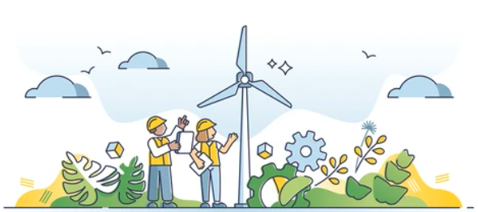
Environmentálne inžinierstvo
Nízky dopad: Most minimalizuje svoju stopu v chránenej prírodnej oblasti tým, že ju križuje vo vysokom bode.
Udržateľnosť: Minimálne narušenie ekosystémov údolia a migračných trás vtákov.

Slide 46

Stavebné inžinierstvo
Inovatívne metódy: Segmenty boli prefabrikované a posúvali sa po pilieroch pomocou techniky spúšťania.
Časová a nákladová efektívnosť: Dokončené v predstihu vďaka pokročilému riadeniu projektu a plánovaniu logistiky.

Slide 47
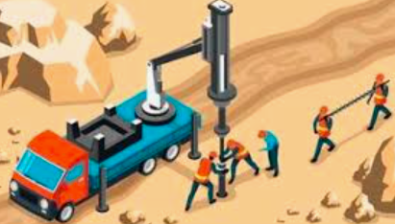
Geotechnické inžinierstvo
Náročná práca na nadácii: Hlboké základy boli potrebné kvôli rôznorodej geológii a vysokému zaťaženiu vetrom na stavenisku.
Stabilita svahu: Inžinieri analyzovali a spevnili geologickú stavbu údolia, aby zabránili zosuvom pôdy počas výstavby a po nej.

Slide 48


Dopravné inžinierstvo
Optimalizácia prevádzky
Bezpečnostný dizajn

Slide 49
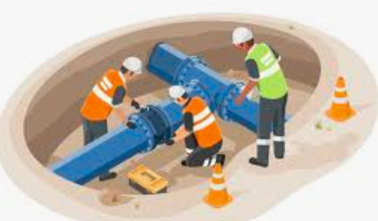

Inžinierstvo vodných zdrojov
Kontrola dažďovej vody: odvodňovací systém a minimálny vplyv
Ochrana životného prostredia
Riadenie odtoku

Slide 50
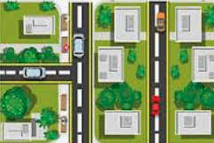

Urbanistické plánovanie
Zlepšenie životných podmienok.
Cestovný ruch a hospodárstvo: podpora miestneho hospodárskeho rozvoja.
Koordinácia využívania pôdy: Integrácia s územnými plánmi s cieľom chrániť vidiecky charakter a zároveň umožniť moderné prepojenie.
Udržateľný rast: Podporovala decentralizáciu zlepšením dostupnosti okolitých miest a dedín, čím sa znížilo zaťaženie väčších miest.

Slide 51
Kroky projektu
Problémový výskum: Pochopenie potrieb chodcov, obmedzení miesta, klímy.
Brainstorming: Generujte koncepty dizajnu pomocou myšlienkových máp alebo skicovania.
Fáza návrhu: Vytvorenie počiatočných konceptov (náčrtov, modelov)
Simulovať štruktúru pomocou jednoduchého softvéru (napr. SketchUp)
Výber materiálu: porovnanie tradičných a alternatívnych materiálov (bambus, recyklovaný plast atď.)
Prototyp:Zostavte malú verziu alebo 3D modelTestovanie a hodnotenie:Testovanie modelu na zaťaženie

Slide 52
Prezentácia:
Predloženie záverečnej správy, portfólia návrhov a prezentácie
Zdôvodnite tvorivé a udržateľné rozhodnutia

Slide 53
Kritériá hodnotenia
Hodnotenie kompetenčného celku by malo odrážať tvorivé myslenie aj inžinierske základy, podporovať inovácie, riešenie problémov a praktické využitie.
Reflexná správa: Krátka správa, v ktorej študenti vysvetlia svoj tvorivý proces, čo ich inšpirovalo k riešeniu a ako uplatnili inžinierske princípy.
Portfólio dizajnu: Záznam študentského procesu navrhovania, náčrtov, brainstormingu, nápadov a iterácií.
Tímová prezentácia alebo ukážka: Tím predstaví svoje riešenie a ukáže zdôvodnenie, vývoj návrhu, technickú realizovateľnosť a kreativitu.

Slide 54
Odporúčané čítanie
  John E. Arnold (2016): Arnold: KREATÍVNE INŽINIERSTVO Podpora inovácií prostredníctvom iného myslenia
  Engel. (2018). Praktická tvorivosť a inovácie v systémovom inžinierstve. Wiley.
  Cross (2008): Cross: Engineering Design Methods: (Metódy navrhovania výrobkov): Stratégie navrhovania výrobkov. Wiley.
  Kuimova, M.V., Burleigh, D.D., Rodionov, D.A. (2017). Tvorivosť v inžinierskom vzdelávaní. Ponte Academic Journal, 73 (2).
  IDEO, Kelley, Littman (2001): Umelecké inovácie. Crown Business
  Dorst (2015): Dorst: Frame Innovation: Dramatický rámec (Frame): Vytváranie nového myslenia prostredníctvom dizajnu. MIT Press.

